Slide 1
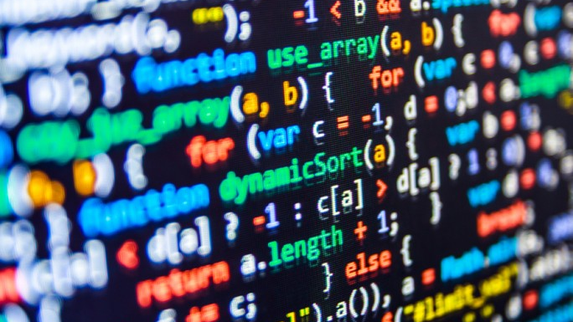
Lenguajes Electrónicos
Iñaki Rosello

Slide 2


Slide 3
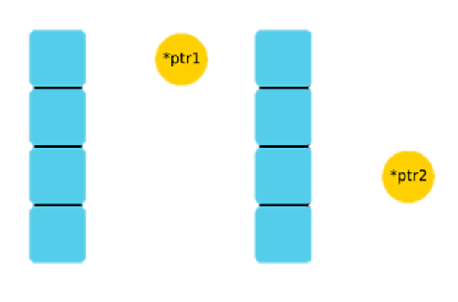
Punteros
Si bien puede ser difícil ponerlo en práctica en ciertas situaciones, es un tema que te abre un montón de posibilidades. Por ejemplo, en el caso de querer comparar strings podes usarlos para comparar carácter por carácter. Además otros lenguajes de programación tienen otros usos para los punteros, por ejemplo, Python no usa variables en memoria sino que usa punteros que apuntan a una dirección de memoria con el valor ya guardado

Slide 4
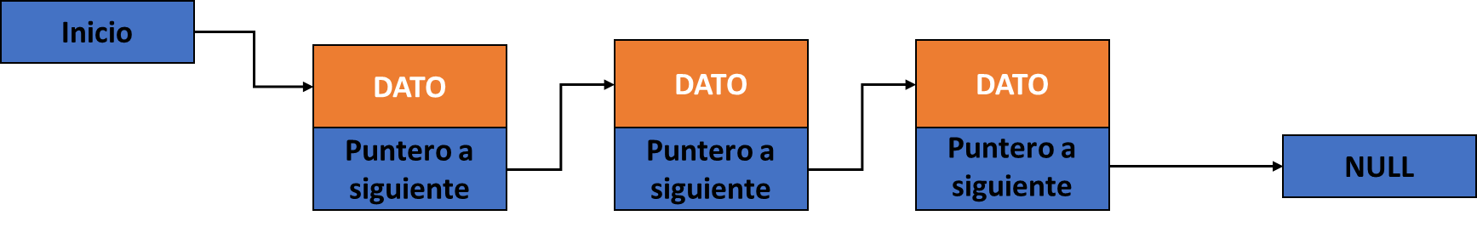
Listas Enlazadas
Si bien era complicado codificar una idea que use esta estructura de datos, ej: Guirnalda para alumnos y clases, este tema me despertó el interés por otras estructuras de datos. Viendo la utilidad y las ventajas que nos traen las estructuras de datos, es un tema interesante que me va a ayudar en el futuro. Combina el uso de punteros y estructuras

Slide 5
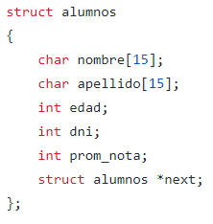
Código
En este código usamos listas enlazadas entre alumnos y entre cursos, por lo tanto, terminamos creando una guirnalda de listas enlazadas. El usuario puede ir creando o borrando cursos y agregando o borrando alumnos a cada curso. También el usuario podía ver los nombres de los alumnos en un curso específico o los datos de un alumno específico.
Para llevar a cabo el desarrollo del código, usamos nuestros conocimientos en listas enlazadas, el cual necesita del conocimiento y uso previo de punteros y estructuras

Slide 6
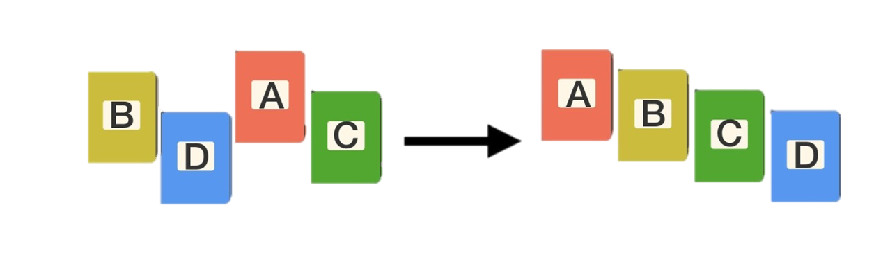
Ordenamiento
Vimos nuestro primer acercamiento a algoritmos de datos, en este caso, de ordenamiento. Los algoritmos y estructuras de datos nos facilitan el desarrollo de los códigos. Como con las estructuras de datos, es un tema que me interesa investigar más al respecto y ponerlo en práctica

Slide 7
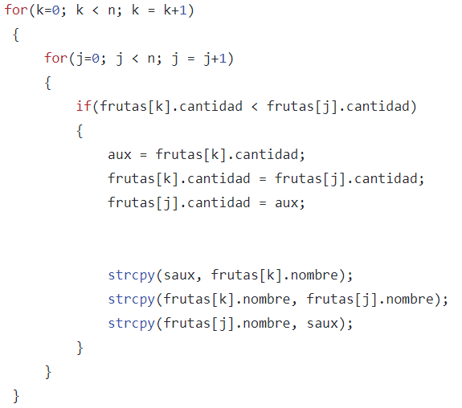
Código
En este código, realizamos el ordenamiento de frutas según su cantidad. Primero le preguntamos al usuario, cuantos tipos de frutas va a ingresar. Luego, le preguntamos que fruta va a ingresar y después la cantidad. Esos últimos 2 datos se guardan en una estructura. Y con la porción que vemos a continuación, ordenamos los nombres de las frutas según la cantidad. El tipo de ordenamiento que utilizamos fue . Por último, imprimimos las frutas ordenadas.

Slide 8


Slide 9
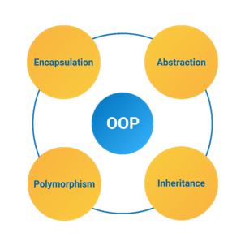

Object Oriented Programming
Vimos que era el paradigma de programación orientada a objetos y como ponerla en práctica en código. Para mí fue uno de los temas más difíciles, pero a la vez útiles e interesantes. Estoy buscando mejorar mi manera de codificar usando este paradigma en C++.

Slide 10
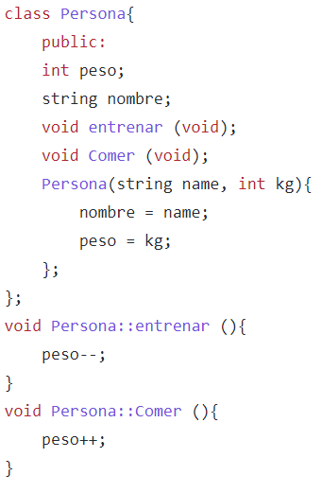
Código
Dentro de class, creamos una clase donde introducimos sus variables, sus métodos y sus constructores. En este código, nosotros le pedimos al usuario que ingrese su nombre, el peso al que desea llegar, cuanto pesa ahora, cuantas veces come por semana y cuantas veces entrena por semana. Luego le mostramos los datos acerca de cuanto debería comer y entrenar para poder llegar a su peso deseado en un archivo

Slide 11
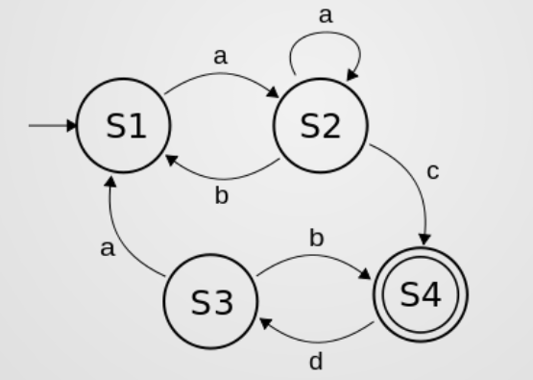
Punteros a funciones y Máquinas de Estado
Descubrí que los punteros pueden apuntar también a funciones, algo que no se me había pasado por la cabeza. También vimos máquinas de estado, aunque a diferencia de como las habíamos desarrollado previamente en Montajes, en este caso me di cuenta de su utilidad fuera de Arduino.

Slide 12
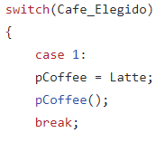
Código
En este código, le preguntamos al usuario acerca de que tipo de café quiere saber la cantidad de líquido que posee una taza, ya sea, leche, café o agua. El usuario ingresa un N° que corresponde a cada tipo de café y se imprime los datos de ese tipo de café en pantalla.

Slide 13


Slide 14
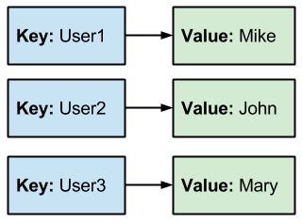
Diccionarios
El uso de diccionarios nos permitió realizar códigos anteriores hechos con listas enlazadas de manera más simple, rápida y con menos líneas de códigos.

Slide 15
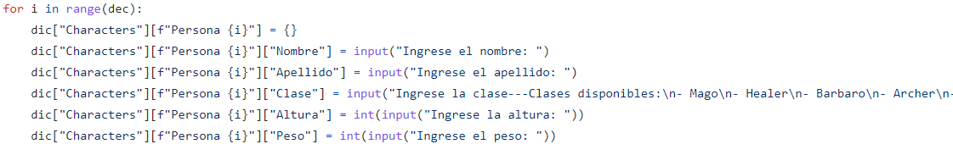
Código
Este programa realiza la creación de varios personajes para luego ser vistos en pantalla. Primero se le pregunta al usuario si desea crear o ver personajes o salir del programa. Si elije crear, se le pregunta cuantos desea crear. Luego en la función crear, usamos un for para crear la cantidad de personajes que ingresó. Dentro del for y dentro del diccionario Characters van a haber varios diccionarios con el N° del personaje y adentro de cada personaje van a estar las keys y los valores respectivos que se ingresan a través del input, como se puede observar en la imagen. Luego en la función Ver, se le pregunta si desea ver los datos de uno o todos los personajes. Si desea ver los datos de un personaje, ingresa su nombre y luego se le muestra, a través de un for, los datos de ese personaje, tanto la key como su valor respectivo. Luego, si desea ver todos los personajes guardados, ingresa un No y se le muestran todos los nombres de los personajes creados

Slide 16
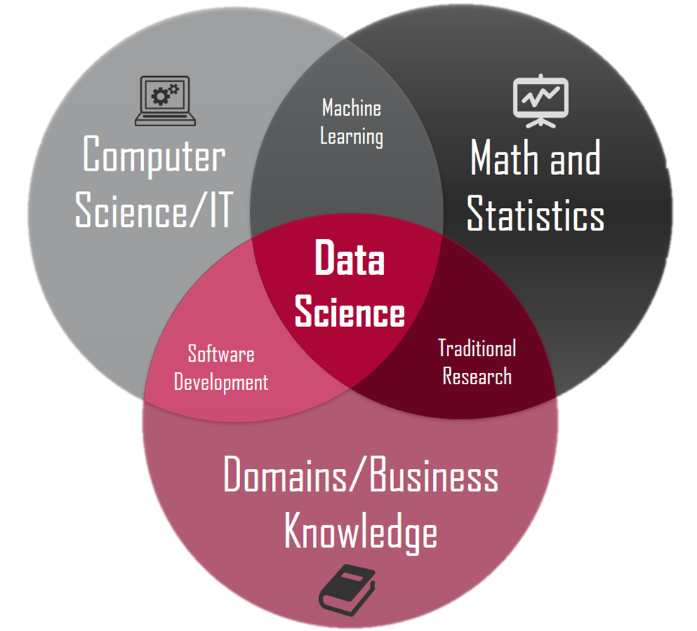
Data Science
Si bien no pudimos profundizarlo todo en clase, es un tema que me interesa y que se puede desarollar mucho más. Lo que más se me guardó es los distintos pasos que hay hacer antes de testear la inteligencia atrificial. Ej: Limpiar los datos que se van a usar, revisar si hay valores nulos y remplazarlos por ceros, revisar que no haya datos incoherentes, como que la edad de una persona supere los 300 años

Slide 17
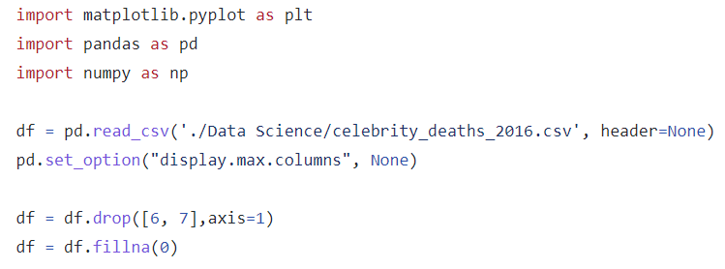
Código
En este código implementé el uso de 2 bibliotecas, pandas y matplotlib.pyplot, numpy la terminé importando pero por el momento no le dí uso en mi código pero la estuve probando. Uso una dataset acerca de las muertes de famosos. La idea es que se vea las 5 mayores causas de muerte, las cuales van a aparecer en el eje x, y en el eje y estaría la cantidad de famosos que murieron por cada enfermedad. Grafico los datos usando un gráfico de barra.

Slide 18
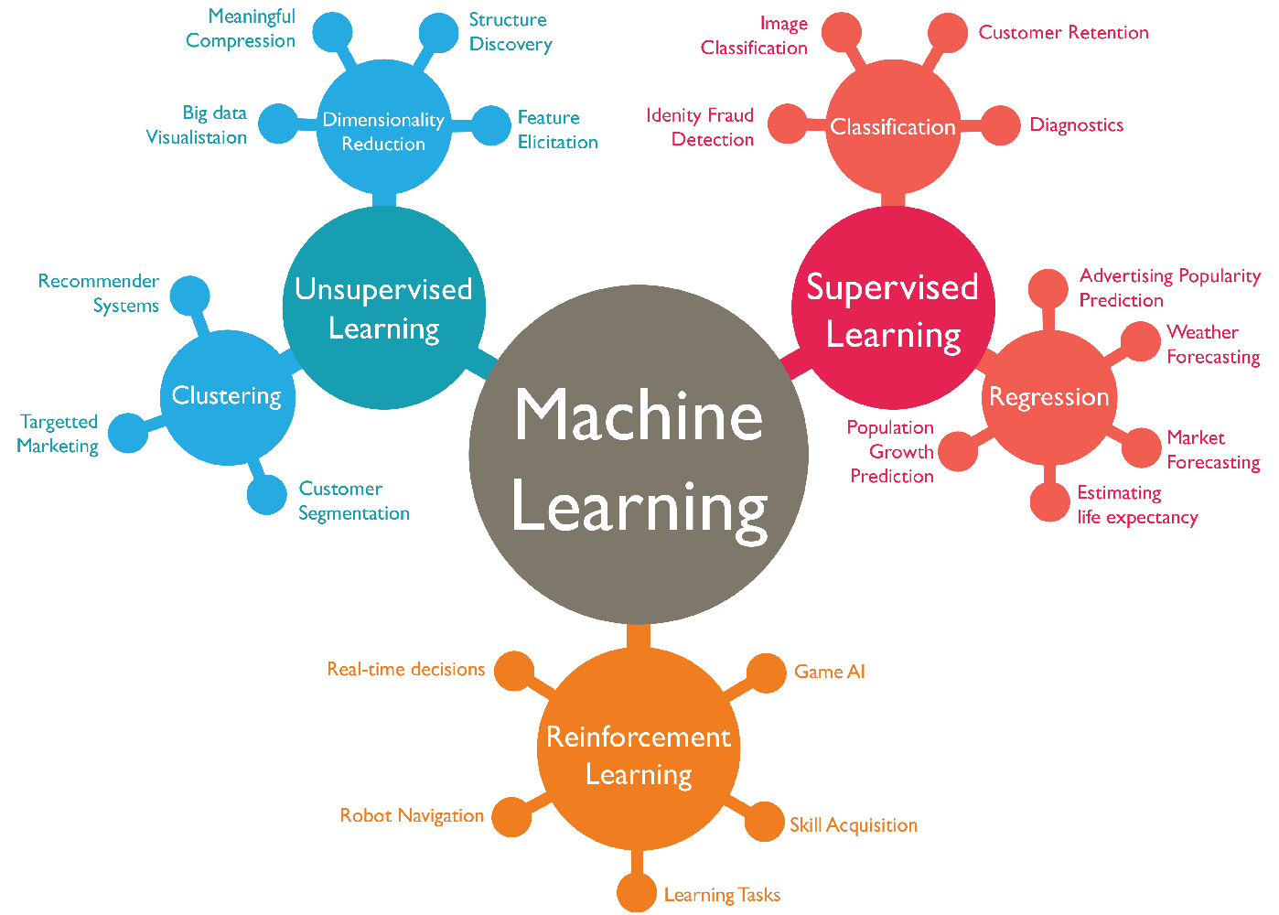
Machine Learning
Lo que más me llevo de machine learning es que principalmente consta del analisis y limpieza de datos que van a ser analizados, del entrenamiento, del testeo y de la predicción. También que hay 3 distintos tipos de machine learning: Supervisado, no supervisado y reforzado. Además que al analizar los datos para entrenar el modelo tenes que tener en cuenta de analizar el promedio y no todos los casos puntualmente porque lo sobreeducarías. Y tampoco tendríamos que analizar muy pocos datos y de manera general porque lo subeducarías

